Slide 1
Partage de bonnes pratiques
Yves Magnan
Directeur Général
Aurore Tumson
Analyste du marché de l’emploi
Building a Just Transition Towards a Smart and Sustainable Mobility’ (JT4 Mobility) - IndustriAll European Trade Union & European Transport Workers’ Federation (ETF) Joint Project

Slide 2
Wallonie compétences d’avenir
Un réseau de plus de 180 conseillers en charge des entreprises
Se focaliser sur l’évoluation de l’offre et de la demande en vue d’identifier les besoins en compétences
Veille et prospective
Anticiper les évolution du marché de l’emploi
Des comités stratégiques avec les, partenaires sociaux des secteurs professionnels
Anticipation des besoins en compétences et formations dans la chaîne de valeur du génie mécanique (leforem.be)
La gestion active de la “reserve de main d’oeuvre” wallonne
La formation professionelle
Notes:
Monitoring, analysis, and foresight of the labour market
Permanent review of all relevant available information’s regarding labour, job offers, available skills in order to highlight trends (métiers d’avenir (Jobs of the future), identify skills gaps (shortage jobs) and make targeted studies for certain kind of occupations, by activity sectors, regarding targets groups, … This work is based on both quantitative data analysis (internal or external to Forem) and qualitative data analysis (expert interviews, focus groups, surveys...).
Wallonie compétences d’avenir (Wallonia skills of the future)
WCA is asked to develop innovative solutions in order to cover skills gaps due to the need of a high number of vacant jobs or activities requiring specific missing skills. So WCA will identify the key vocational training operators to set-up with them specific vocational pathways to meet the identified needs. WCA is not a training operator.
Active management of the labour force reserve
We deeply screen in our database the skills and profiles of the jobseekers in order to evaluate the robustness of their jobs positioning. The results can then be exploited to:
Submit adapted job offers to the jobseekers
Propose vocational training pathways
A network of about 180 employer’s counsellors
Daily interactions with employers in order to capture key information regarding occupations descriptions, required skills and profiles
Strategic committees with the main sectoral branches in Wallonia
Sit around the table the main representatives of these sectors together with the labour market and vocational training experts of Forem. It systematically consists in a shared review of the skills and talents situation in the sector. An action plan is set-up and followed-up on a quarterly base. The main objective of these action plans is to meet sectoral branches and businesses expectations regarding jobs fulfillment where businesses are confronted with talents shortage. Actions such as jobdays, specific vocational training pathways, activation of specific aids, … are decided and monitored. It also aims and looking forward what is happening and will happen in the sector as far as up-skilling and re-skilling is concerned and also identifying new skills due to technological or other evolutions that will impact workers and jobseekers.
All this tools have responded to one PES goals : BE focused on skills evolutions because Skills are indeed their raw material that allow them to set-up adapted policies to match businesses needs with available talents.

Slide 3
Leviers d’action
Emploi
Intermédiation directe entre le demandeur d’emploi et l’entreprise
Jobdays
Aides à l’emploi – PFI, Tremplin 24+, …
Formation
Conception, développement et mise à jour des programmes de formation
Développement de nouvelles offres
Formation en milieu de travail : Formation alternée, Coup de poing pénurie, stages pendant et en fin de formation
Notes:
Le secteur aéronautique regroupe tous les acteurs qui imaginent, conçoivent et fabriquent les avions civils et militaires, les hélicoptères, les drones, ainsi que ceux qui effectuent leur maintenance au sol, pilotent, réparent, guident ou assurent la sécurité aérienne.
Le secteur aéronautique est composé de deux piliers : l’industrie aéronautique (faisant partie des industries manufacturières) et le transport. La suite de la présentation ne présentera pas de focus sur le domaine de la réparation et la maintenance d’aéronefs et d’engins spatiaux en raison de son faible volume d’emploi en Wallonie (soit 246 emplois en 2021) par rapport aux quatre autres domaines de l’aéronautique. Cependant il est a noté que l’emploi de ce domaine est à 78% présent en Flandre (867 postes).

Slide 4
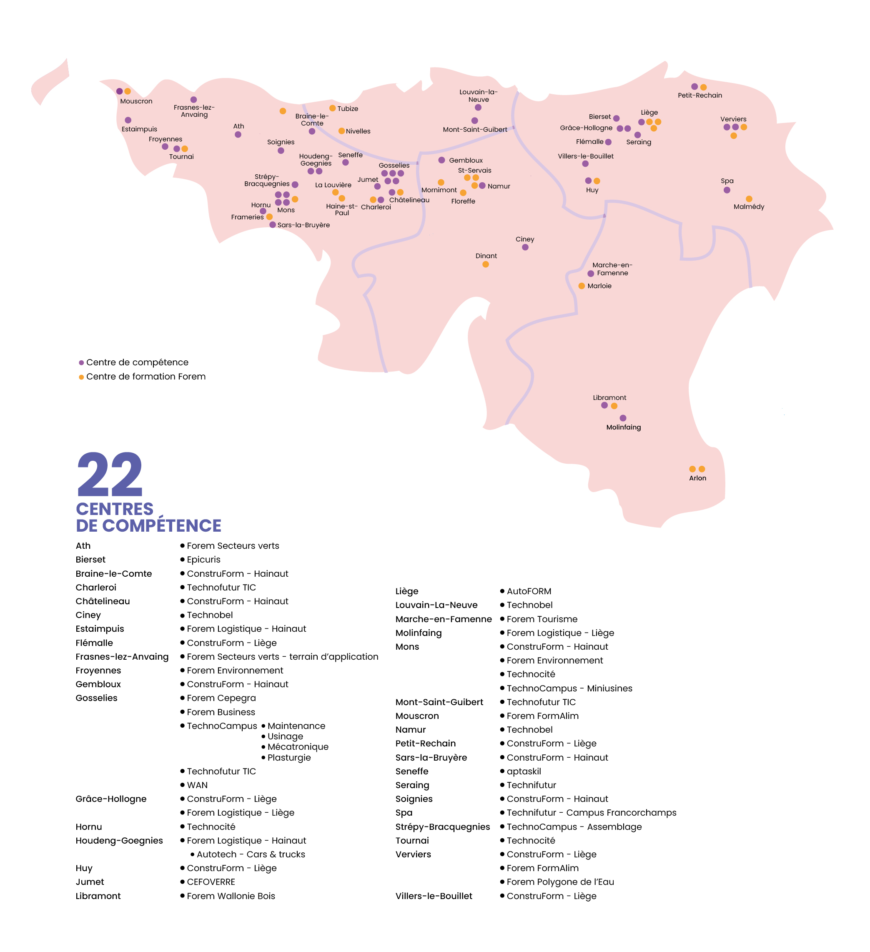
Formation professionnelle
Le Forem coordonne en direct un réseau de centre de formation (57) et a des partenariats avec des opérateurs de formation et d’enseignement.
Parmi les centres de formation, 22 Centres de compétence pilotés en partenariat avec les partenaires sociaux des secteurs professionnels
Un CdC dédié aux métier de l’aéronautique (le Wan) et des centers industrie actifs également dans le secteur
ACCUEIL - Wallonie Aerotraining Network (wan.be)

Slide 5
Le secteur de l’aéronautique
Juin 2023

Slide 6
Périmètre du secteur aéronautique
L’industrie aéronautique
Nace 30300 - Construction aéronautique et spatiale
Nace 33160 - Réparation et maintenance d'aéronefs et d'engins spatiaux
Le transport
Nace 51100 - Transports aériens de passagers
Nace 51210 - Transports aériens de fret
Nace 52230 - Services auxiliaires des transports aériens
Notes:
Le secteur aéronautique regroupe tous les acteurs qui imaginent, conçoivent et fabriquent les avions civils et militaires, les hélicoptères, les drones, ainsi que ceux qui effectuent leur maintenance au sol, pilotent, réparent, guident ou assurent la sécurité aérienne.
Le secteur aéronautique est composé de deux piliers : l’industrie aéronautique (faisant partie des industries manufacturières) et le transport. La suite de la présentation ne présentera pas de focus sur le domaine de la réparation et la maintenance d’aéronefs et d’engins spatiaux en raison de son faible volume d’emploi en Wallonie (soit 246 emplois en 2021) par rapport aux quatre autres domaines de l’aéronautique. Cependant il est a noté que l’emploi de ce domaine est à 78% présent en Flandre (867 postes).

Slide 7
Le secteur aéronautique
Les défis technologiques, environnementaux et économiques
Flotte vieillissante
Transition écologique
Concurrence internationale
Digitalisation
Neutralité carbone
Maintenance
Prix des énergies
Nouvelles technologies
Nouveaux matériaux
Notes:
Le marché aéronautique est fortement mondialisé.
Les impacts des politiques publiques, notamment environnementales, et les évolutions technologiques régissent les défis demain.
Parmi les nombreux défis auquel le secteur est confronté :
le renouvellement d’une flotte vieillissante
la concurrence des pays à moindres coûts pour les opérations de maintenance moyenne et lourde
la neutralité carbone du ciel européen pour 2050
la fluctuation des prix des énergies
la digitalisation des fonctions de conception et de fabrication
les nouveaux matériaux et nouvelles technologies qui impactent à la fois les machines mais aussi les compétences des métiers
la transition écologique pour répondre aux nouvelles réglementations d’émissions de gaz à effet de serre

Slide 8
Forte diminution en raison de la pandémie
Reprise marquée dès le 1e trim. 2021
Croissance constante du fret
Source : Statbel
Notes:
Tous les montants sont en 1000 euro.
Dans trois domaines de l’aéronautique, on constate les effets marqués de la crise covid sur le chiffre d’affaires. 1. La construction aéronautique et spatiale
Le chiffre d’affaires de la construction au quatrième trimestre 2019 équivalait à 480.857. Ce chiffre d’affaires a atteint son niveau le plus bas au troisième trimestre 2020 avec 200.970. Depuis cette date, le chiffre d’affaires repart à la hausse. Les investissements dans la fabrication aéronautique repartent à la hausse depuis le 3e trimestre 2021.
2. Le transport aérien de passagers
Le transport aérien de passagers a été l’un des premiers secteurs touché par le ralentissement de l’activité dû au covid.
Au troisième trimestre 2019, le chiffre d’affaires a débuté sa chute avec 772.734. Le niveau le plus bas a été observé au 2e trimestre 2020 ( 160.154). Au 2e trimestre 2022, le chiffre d’affaires du transport de passagers a atteint (et dépassé) son niveau d’avant crise.
3. Le transport aérien de fret
Le transport de fret a subit une diminution de son chiffre d’affaires entre le 4e trimestre 2019 et le 3e trimestre 2020. Depuis le 4e trimestre 2020, on observe une progression constante du chiffre d’affaires du secteur avec toutefois un recul au premier trimestre 2023.
Au 3e trimestre 2021, le chiffre d’affaires dépassait son niveau d’avant crise.

Slide 9
L’emploi wallon dans la construction aéronautique
3.364 postes salariés, soit 70 % de l’emploi Belge
Concentré dans les arrondissements de Liège et Charleroi qui regroupent 67 % des postes salariés
- 13 % du nombre de postes entre 2019 et 2021 (- 12 % en Belgique)
16 établissements, soit 52 % du pays (31 établissements), évolution stable par rapport à 2019
Entreprises spécialisées dans l’aéronautique sont basées dans les arrondissements de Liège et de Charleroi :
La Sonaca : spécialisée dans les systèmes de bord d’attaque d’aile,
La SABCA : entretien et la remise à niveau d’équipements militaires,
Safran : compresseurs basse pression pour moteurs,
Siemens Samtech : simulations numériques,
Thalès et Euro Heat Pipes : systèmes de puissance pour satellites
Amos et le Centre spatial de Liège : systèmes optiques,
Spacebel et Deltatec : softwares de gestion satellitaire
Sources : ONSS, statistiques décentralisées, 2019 et 2021
Notes:
L’industrie aéronautique fait partie du code NACE 2 « Fabrication d'autres matériels de transport » qui regroupe une série d’activités telles que la construction de navires, de bateaux, de locomotives,…
En 2021, l’industrie aéronautique concentrait, en Belgique, 82% de l’emploi salarié du secteur de la fabrication d’autres matériels de transport (diminution de 4 p.p par rapport à 2019)
L’emploi salarié afférent au secteur de l’industrie aéronautique est principalement situé en Wallonie (70 %), et plus précisément dans les arrondissements de Liège et de Charleroi (67% de l’emploi salarié de l’industrie aéronautique belge).
On constate que durant la période Covid, la Wallonie et ses arrondissements les plus porteurs d’emploi dans ce secteur, ont vu leur poids sur l’emploi salarié augmenter ( + 7 p.p pour la Wallonie et + 8 p.p pour Liège et Charleroi)
Les plus importantes entreprises spécialisées dans l’aéronautique sont basées dans les arrondissements de Liège et de Charleroi :
La Sonaca qui s’est spécialisée dans les systèmes de bord d’attaque d’aile,
La SABCA, Gosselies, dans l’entretien et la remise à niveau d’équipements militaires,
Safran à Herstal, dans les compresseurs basse pression pour moteurs,
Siemens Samtech à Liège, dans les simulations numériques,
Thalès à Charleroi et Euro Heat Pipes à Nivelles dans les systèmes de puissance pour satellites
Amos et le Centre spatial de Liège dans les systèmes optiques,
Spacebel et Deltatec dans les softwares de gestion satellitaire
Entre le 4e trimestre 2019 et le 4e trimestre 2021, la Wallonie a vu l’emploi salarié dans le secteur diminuer de 13% (en parallèle l’emploi salarié dans le secteur de la fabrication d’autres matériels de transport dans sa globalité ne diminuait que de 8 %)
Les politiques publiques et les fédérations sectorielles wallonnes d’aides aux entreprises du secteur ont fourni des aides importantes pour préserver l’emploi durant la crise covid

Slide 10
L’emploi wallon dans le transport aérien
de passagers
860 postes salariés, soit 16 % de l’emploi Belge (5.200 postes salariés)
+ 20 % du nombre de postes entre 2019 et 2021 (- 16 % en Belgique)
9 établissements, soit 11 % du pays (84 établissements)
50 % d’établissements de plus par rapport à 2019 (- 4,5 % en Belgique)
de fret
515 postes salariés, soit 77 % de l’emploi Belge (669 postes salariés)
+ 17 % du nombre de postes entre 2019 et 2021 (+ 11 % en Belgique)
5 établissements, soit 31 % du pays (16 établissements) → Arrondissement de Liège
Entre 2019 et 2021, le nombre d’établissements en Wallonie est passé de 1 à 5
Sources : ONSS, statistiques décentralisées, 2019 et 2021
Notes:
Le transport aérien est composé de transport de passagers mais aussi de fret
Le transport de passagers emploie majoritairement des personnes de Flandre (plus de 80%)
Le transport aérien de fret emploie en majorité en Wallonie (77 %)
Les postes wallons dans le transport aérien de fret sont exclusivement situés dans l’arrondissement de Liège. Cela représentent près de 40 % de l’ensemble du transport aérien en Wallonie.
Sur la période 2019 – 2021 :
les postes liés au transport de passagers ont diminué de 16 % en Belgique (-972 postes) mais augmenté en Wallonie de + 20 %
les postes concernant le transport de fret ont augmenté de 11% en Belgique. Cette augmentation s’observe principalement en Wallonie (+ 73 postes dont 72 à Liège)

Slide 11
L’emploi wallon dans les services auxiliaires des transports aériens
1.661 postes salariés, soit 29 % de l’emploi Belge du domaine
25 % de l’emploi du secteur aéronautique wallon
Les arrondissements de Liège et Charleroi regroupent 95 % des postes salariés wallons dans les services auxiliaires des transports aériens.
+ 14 % du nombre de postes entre 2019 et 2021 (- 13 % en Belgique)
21 établissements, soit 30 % du pays (71 établissements)
9 % d’emploi du secteur public (contre 18 % pour l’ensemble de la Belgique)
Sources : ONSS, statistiques décentralisées, 2019 et 2021
Notes:
Les services auxiliaires des transports aériens comprennent :
l’exploitation d’installations de terminaux telles que aéroports, etc.
les activités de contrôle des aéroports et de la circulation aérienne
les services au sol sur les terrains d’aviation, etc.
les services de prévention et de lutte contre les incendies dans les aéroports
En Belgique, on compte 5.769 emplois salariés dans le domaine des services auxiliaires des transports aériens. En Wallonie, les emplois de ce domaine sont liés géographiquement à la présence d’aéroports. Comme pour les autres domaines du transport, la Wallonie a vu son nombre de postes salariés augmenter entre 2019 et 2021.
C’est le seul domaine du secteur aéronautique offrant des emplois dans le secteur public.

Slide 12
Source : ONSS, statistiques décentralisées, 2019 et 2021
Notes:
Ici sont repris les chiffres wallons de l’emploi pour l’ensemble des domaines du secteur aéronautique. Le secteur aéronautique a connu une diminution de ses emplois salariés de 12% en Belgique mais seulement de 1% en Wallonie.
L’évolution de l’emploi, en Belgique, pour les différents domaines :
La réparation : - 5%
Les services auxiliaires : - 13%
Le transport de fret : + 11%
Le transport de passager : - 16 %
La construction : - 12 %
En parallèle en Wallonie :
La réparation : + 13%
Les services auxiliaires : + 14%
Le transport de fret : + 17%
Le transport de passager : + 20%
La construction : - 13%
Plusieurs facteurs peuvent expliquer cette perte d’emploi :
Le transport aérien de passagers a été le plus durement touché (- 16%) : restriction des voyages, fermetures des frontières, distanciation sociale,…
Liaison forte entre le trafic aérien et l’industrie aéronautique soumet cette dernière a des retournements de conjoncture
Le ralentissement des commandes
Difficulté d’approvisionnement de pièces
Pénurie de composantes
Le tissus de wallons est composés de PME , produisant en petite série, pour lesquelles les gains d’échelles sont plus difficiles que pour d’autres industries manufacturières
Le coût de la R&D et de ses investissements met les PME dans une situation financière plus sensible aux variations du marché

Slide 13
Enjeux Ressources Humaines Domaine de la construction aéronautique et spatiale
Part de l’emploi de différentes catégories de travailleurs en Wallonie
 | Tous les secteurs | Génie mécanique | Fabrication aéronautique
< 30 ans | 19 % | 14 % | 11 %
> 50 ans | 30 % | 34 % | 31 %
 | 51 % | 13 % | 12 %
Comparativement à l’ensemble des secteurs, le secteur se caractérise par une part :
plus faible de travailleurs âgés de moins de 30 ans
plus élevée de travailleurs de 50 ans et plus
Le secteur emploi peu de femmes : 12 % contre 51 % tous secteurs confondus)
Ce domaine combine, plus que tous les autres de l’aéronautique, le problème de vieillissement de la main d’œuvre et la faible représentation féminine
Source : ONSS, statistiques décentralisées, 2e trimestre 2021
Notes:
L’industrie aéronautique fait partie du génie mécanique.
Selon l’enquête réalisée par le service AMEF du Forem : « Anticipation des besoins en compétences et formations dans la chaîne de valeur du génie mécanique » (2023), le secteur du génie mécanique semblerait souffrir de préjugés et d’une image obsolète de celui-ci. En effet, selon les experts, il serait perçu comme peu rémunérateur, instable et peu propice à un bon équilibre avec la vie de famille. De plus, la plupart des métiers de la chaîne de valeur ont des conditions de travail particulières (horaire décalé, tâches lourdes…). Ces perceptions rendraient les métiers peu attractifs auprès des jeunes et des femmes. Cependant, le secteur aurait considérablement progressé au cours des dernières années. Les nouvelles technologies auraient permis de moderniser les pratiques et de rendre le travail moins pénible.
L’évolution des technologies génèrerait une montée en compétences, les entreprises ont besoin de profils plus qualifiés, accentuant la problématique de pénurie et renforçant le besoin de formation tout au long de la vie.

Slide 14
Demandeurs d’emploi inoccupés (DEI) – Positionnements métiers
Top 3 des métiers les plus recherchés par les DEI wallons
Métiers de l’aéronautique | Métiers transversaux
Manutentionnaire dans le fret aérien (159) | Magasinier (10 349)
Agent d’escale (101) | Electricien de maintenance (879)
Technicien de maintenance aéronautique (60) | Electromécanicien de maintenance industrielle ( 498)
Source : Le Forem, juin 2023
Notes:
Positionnement métier : la source vient d’une extraction des données « Mon Profil ». Attention un demandeur d’emploi peut avoir plusieurs positionnements métier.
Pour la totalité des métiers sélectionnés, soit ceux identifiés comme étant du secteur aéronautique et les métiers transversaux pouvant être employés dans l’industrie aéronautique, on dénombre 14.284 positionnements par des DEI en juin 2023. Nous présentons ici le top 3 des recherches/positionnements des DEI.

Slide 15
Offres d’emploi – Entreprises de l’aéronautique
Top 5 des métiers les plus recherchés par les entreprises wallonnes actives dans l’aéronautique, entre janvier et mai 2023
Offres d’entreprises aéronautiques | Nombre de postes
Agent d'escale | 20
Technicien de maintenance en électronique industrielle | 18
Technicien maintenance aéronautique | 15
Manutentionnaire dans le fret aérien | 15
Mécanicien de maintenance | 10
Source : Le Forem, fin mai 2023
Notes:
Le top 5 établit ci-dessus concerne les offres publiées par des entreprises aéronautiques via le site du Forem.
Au total, 119 offres ont été diffusées sur une période allant de janvier à mai 2023.

Slide 16
Situation 2023 et avenir
Date line de la neutralité carbone du ciel européen
Guerre en Ukraine
Augmentation du prix du kérozène
Tensions d’approvisionnement sur les matières premières
Engagements de profils spécialisés en décarbonisation, transformation numérique et cyber technologie.
Longs délais de livraison
Concurrence internationale
Augmentation du prix des billets
Points de tension
Stabilisation
Nombre de voyageurs attendus en 2023 : proche de l’avant crise sanitaire
Chiffre d’affaires attendus des transporteurs aériens proche de 2019
Retour des besoins en maintenance
Evolution
Augmentation continue des recettes du transport de fret
R&D sur l’électrification des avions
Réengagement dans le secteur
Augmentation du nombre de commandes d’avions
Notes:
Comme mentionné, le secteur aéronautique est soumis à de nombreux défis.
Les piliers du transports et de l’industrie sont extrêmement interdépendants. Il faut non seulement que le trafic retrouve un niveau d’affluence élevé mais aussi que les compagnies gagnent suffisamment d’argent pour faire croître l’industrie, ses services de R&D et son chiffre d’affaires.
L’aéronautique est un secteur à haute valeur ajoutée :
Les recherches et développement réalisés dans le secteur peuvent être utiles et modifier nombre d’autres domaines d’activités (télécommunication, informatique, automobile, etc.).
Le secteur aéronautique était en croissance jusqu’à la crise covid, notamment grâce aux transports de passagers. Les impacts de la crise sanitaire ne sont pas encore complètement absorbés : pénuries de pièces, diminution du chiffre d’affaire, …
Pour les services de R&D, le défi est double :
Se former et acquérir des compétences dans les domaines de la numérisation, digitalisation, cyber technologie,…
Appliquer les évolutions technologiques au service de la création de pièces et processus consommant moins de carburant/atteignant la neutralité carbone
Concernant le transport de passagers, la plupart des compagnies européennes sont revenues dans le vert en 2022. Durant la crise Covid, certaines ont fait faillite et d’autres ont été sauvées par des aides étatiques ou ont été restructurées. Le retour des passagers va permettre de réengager du personnel et de relancer l’industrie aéronautique.
Les constructeurs voient leurs commandes repartir à la hausse. Cependant les tensions autour des matières premières sont toujours bien présentes chez leurs nombreux sous-traitants. L’augmentation des commandes n’est pas seulement due au renouvellement d’une flotte vieillissante mais aussi au défi de décarbonisation du ciel européen.

